Slide 1
252-0027
Einführung in die Programmierung
Übungen
Woche 8: Klassen, Loop-Invarianten
Timo Baumberger
Departement Informatik
ETH Zürich

Slide 2

Organisatorisches
Mein Name: Timo Baumberger
Website: timobaumberger.com
Bei Fragen: tbaumberger@student.ethz.ch
Mails bitte mit «[EProg24]» im Betreff
Neue Aufgaben: Dienstag Abend (im Normalfall)
Abgabe der Übungen bis Dienstag Abend (23:59) Folgewoche
Abgabe immer via Git
Lösungen in separatem Projekt auf Git

Slide 3
Programm
Bonusaufgabe von u06
Loop Invarianten
Java References
Klassen / Objekte (objekt orientiertes Programmieren)
Vorbesprechung
Nachbesprechung

Slide 4
Bonusaufgabe von u06

Slide 5
Bonusaufgabe Pitfalls
Falscher Base Case (nicht ausreichend)
Keine ökonomische Rekursion (Stack Overflow)
Zu viele Array Allocations (Heap Overflow)
Anstatt Stack bzw. Heap Overflow => lange Ausführungszeit

Slide 6
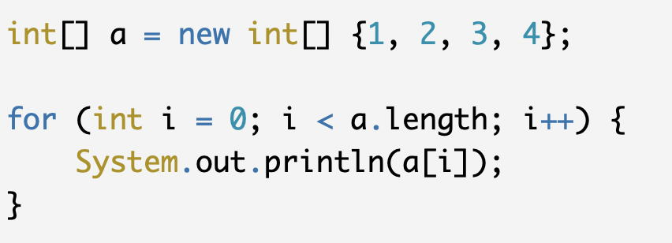
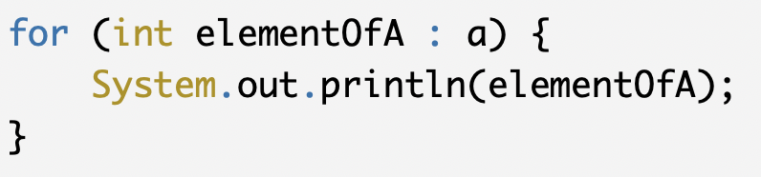
Enhanced For Loop
Seit 2004 in Java (https://docs.oracle.com/javase/1.5.0/docs/guide/language/foreach.html)

Slide 7
Loop - Invarianten

Slide 8
public int compute(int a, int b) { // Precondition: a >= 0
int x;
int res;
x = a;
res = b;
// Loop-Invariante: ??
while (x > 0) {
x = x - 1;
res = res + 1;
}
// Postcondition: res == a + b
return res;
}
Loop-Invarianten
Die Loop-Invariante ist vor der Schleife erfüllt.
Die Loop-Invariante ist nach jeder Ausführung des while – body erfüllt.
Die Loop-Invariante ist nach der Schleife erfüllt.

Slide 9
public int compute(int a, int b) { // Precondition: a >= 0
int x;
int res;
x = a;
res = b;
// Loop-Invariante: ??
while (x > 0) {
x = x - 1;
res = res + 1;
}
// Postcondition: res == a + b
return res;
}
Loop-Invarianten
Die Loop-Invariante ist vor der Schleife erfüllt.
Die Loop-Invariante ist nach jeder Ausführung des while – body erfüllt.
Die Loop-Invariante ist nach der Schleife erfüllt.
Wir wollen das folgende Hoare Triple beweisen:
{ Precondition }
while ( Condition ) { Body };
{ Postcondition }

Slide 10

public int compute(int a, int b) { // Precondition: a >= 0
int x;
int res;
x = a;
res = b;
// Loop-Invariante: ??
while (x > 0) {
x = x - 1;
res = res + 1;
}
// Postcondition: res == a + b
return res;
}
Wir wollen das folgende Hoare Triple beweisen:
{ Precondition }
while ( Condition ) { Body };
{ Postcondition }
Dies können wir tun, falls eine Invariante existiert, für welche folgendes gilt:
Precondition $⇒$ Invariante
{ Condition Invariante }
Body;
{ Invariante } ist ein valides Tripel.
¬ Condition Invariante $⇒$ Postcondition

Slide 11
public int compute(int a, int b) { // Precondition: a >= 0
int x;
int res;
x = a;
res = b;
// Loop-Invariante: ??
while (x > 0) {
x = x - 1;
res = res + 1;
}
// Postcondition: res == a + b
return res;
}
Herleitungsbeispiel mit Tabelle
Iteration | res | x

Slide 12
public int compute(int a, int b) { // Precondition: a >= 0
int x;
int res;
x = a;
res = b;
// Loop-Invariante: ??
while (x > 0) {
x = x - 1;
res = res + 1;
}
// Postcondition: res == a + b
return res;
}
Herleitungsbeispiel mit Tabelle
Iteration | res | x
0 | b | a

Slide 13
public int compute(int a, int b) { // Precondition: a >= 0
int x;
int res;
x = a;
res = b;
// Loop-Invariante: ??
while (x > 0) {
x = x - 1;
res = res + 1;
}
// Postcondition: res == a + b
return res;
}
Herleitungsbeispiel mit Tabelle
Iteration | res | x
0 | b | a
1 | b + 1 | a - 1

Slide 14
public int compute(int a, int b) { // Precondition: a >= 0
int x;
int res;
x = a;
res = b;
// Loop-Invariante: ??
while (x > 0) {
x = x - 1;
res = res + 1;
}
// Postcondition: res == a + b
return res;
}
Herleitungsbeispiel mit Tabelle
Iteration | res | x
0 | b | a
1 | b + 1 | a - 1
2 | b + 2 | a - 2

Slide 15
public int compute(int a, int b) { // Precondition: a >= 0
int x;
int res;
x = a;
res = b;
// Loop-Invariante: ??
while (x > 0) {
x = x - 1;
res = res + 1;
}
// Postcondition: res == a + b
return res;
}
Herleitungsbeispiel mit Tabelle
Iteration | res | x
0 | b | a
1 | b + 1 | a - 1
2 | b + 2 | a - 2
3 | b + 3 | a - 3

Slide 16
public int compute(int a, int b) { // Precondition: a >= 0
int x;
int res;
x = a;
res = b;
// Loop-Invariante: ??
while (x > 0) {
x = x - 1;
res = res + 1;
}
// Postcondition: res == a + b
return res;
}
Herleitungsbeispiel mit Tabelle
Iteration | res | x
0 | b | a
1 | b + 1 | a - 1
2 | b + 2 | a - 2
3 | b + 3 | a - 3
… | … | …

Slide 17
public int compute(int a, int b) { // Precondition: a >= 0
int x;
int res;
x = a;
res = b;
// Loop-Invariante: ??
while (x > 0) {
x = x - 1;
res = res + 1;
}
// Postcondition: res == a + b
return res;
}
Herleitungsbeispiel mit Tabelle
Iteration | res | x
0 | b | a
1 | b + 1 | a - 1
2 | b + 2 | a - 2
3 | b + 3 | a - 3
… | … | …
i | b + i | a - i

Slide 18
public int compute(int a, int b) { // Precondition: a >= 0
int x;
int res;
x = a;
res = b;
// Loop-Invariante: ??
while (x > 0) {
x = x - 1;
res = res + 1;
}
// Postcondition: res == a + b
return res;
}
Herleitungsbeispiel mit Tabelle
Iteration | res | x
0 | b | a
1 | b + 1 | a - 1
2 | b + 2 | a - 2
3 | b + 3 | a - 3
… | … | …
i | b + i | a - i
LI: res == b + a - x

Slide 19

public int compute(int a, int b) { // Precondition: a >= 0
int x;
int res;
x = a;
res = b;
// Loop-Invariante: ??
while (x > 0) {
x = x - 1;
res = res + 1;
}
// Postcondition: res == a + b
return res;
}
Precondition $⇒$ Invariante
{ Condition Invariante }
Body;
{ Invariante } ist ein valides Tripel.
¬ Condition Invariante $⇒$ Postcondition
LI: res == b + a - x
Reicht das?

Slide 20


public int compute(int a, int b) { // Precondition: a >= 0
int x;
int res;
x = a;
res = b;
// Loop-Invariante: ??
while (x > 0) {
x = x - 1;
res = res + 1;
}
// Postcondition: res == a + b
return res;
}
Precondition $⇒$ Invariante
{ Condition Invariante }
Body;
{ Invariante } ist ein valides Tripel.
¬ Condition Invariante $⇒$ Postcondition
LI: res == b + a - x
Reicht das?

Slide 21
public int compute(int a, int b) { // Precondition: a >= 0
int x;
int res;
x = a;
res = b;
// Loop-Invariante: ??
while (x > 0) {
x = x - 1;
res = res + 1;
}
// Postcondition: res == a + b
return res;
}
Precondition $⇒$ Invariante
{ Condition Invariante }
Body;
{ Invariante } ist ein valides Tripel.
¬ Condition Invariante $⇒$ Postcondition
res == b + a – x && x >= 0

Slide 22
Beispiel 2

Slide 23
public static int factorial(int n) {
// Precondition: n >= 0
int counter;
int result;
counter = n;
result = 1;
// Loop-Invariante: ??
while (counter > 0) {
result = result * counter;
counter = counter - 1;
}
// Postcondition: result = n!
return result;
}
Herleitungsbeispiel mit Tabelle
Iteration | result | counter

Slide 24
public static int factorial(int n) {
// Precondition: n >= 0
int counter;
int result;
counter = n;
result = 1;
// Loop-Invariante: ??
while (counter > 0) {
result = result * counter;
counter = counter - 1;
}
// Postcondition: result = n!
return result;
}
Herleitungsbeispiel mit Tabelle
Iteration | result | counter
0 | 1 | n

Slide 25
public static int factorial(int n) {
// Precondition: n >= 0
int counter;
int result;
counter = n;
result = 1;
// Loop-Invariante: ??
while (counter > 0) {
result = result * counter;
counter = counter - 1;
}
// Postcondition: result = n!
return result;
}
Herleitungsbeispiel mit Tabelle
Iteration | result | counter
0 | 1 | n
1 | n | n – 1

Slide 26
public static int factorial(int n) {
// Precondition: n >= 0
int counter;
int result;
counter = n;
result = 1;
// Loop-Invariante: ??
while (counter > 0) {
result = result * counter;
counter = counter - 1;
}
// Postcondition: result = n!
return result;
}
Herleitungsbeispiel mit Tabelle
Iteration | result | counter
0 | 1 | n
1 | n | n – 1
2 | n * (n – 1) | n – 2

Slide 27
public static int factorial(int n) {
// Precondition: n >= 0
int counter;
int result;
counter = n;
result = 1;
// Loop-Invariante: ??
while (counter > 0) {
result = result * counter;
counter = counter - 1;
}
// Postcondition: result = n!
return result;
}
Herleitungsbeispiel mit Tabelle
Iteration | result | counter
0 | 1 | n
1 | n | n – 1
2 | n * (n – 1) | n – 2
3 | … | n – 3

Slide 28
public static int factorial(int n) {
// Precondition: n >= 0
int counter;
int result;
counter = n;
result = 1;
// Loop-Invariante: ??
while (counter > 0) {
result = result * counter;
counter = counter - 1;
}
// Postcondition: result = n!
return result;
}
Herleitungsbeispiel mit Tabelle
Iteration | result | counter
0 | 1 | n
1 | n | n – 1
2 | n * (n – 1) | n – 2
3 | … | n – 3
… | … | …

Slide 29
public static int factorial(int n) {
// Precondition: n >= 0
int counter;
int result;
counter = n;
result = 1;
// Loop-Invariante: ??
while (counter > 0) {
result = result * counter;
counter = counter - 1;
}
// Postcondition: result = n!
return result;
}
Herleitungsbeispiel mit Tabelle
Iteration | result | counter
0 | 1 | n
1 | n | n – 1
2 | n * (n – 1) | n – 2
3 | … | n – 3
… | … | …
i | n! / (n – i)! | n – i

Slide 30
public static int factorial(int n) {
// Precondition: n >= 0
int counter;
int result;
counter = n;
result = 1;
// Loop-Invariante: ??
while (counter > 0) {
result = result * counter;
counter = counter - 1;
}
// Postcondition: result = n!
return result;
}
Herleitungsbeispiel mit Tabelle
Iteration | result | counter
0 | 1 | n
1 | n | n – 1
2 | n * (n – 1) | n – 2
3 | … | n – 3
… | … | …
i | n! / (n – i)! | n – i
LI: result == n! / counter!

Slide 31
public static int factorial(int n) {
// Precondition: n >= 0
int counter;
int result;
counter = n;
result = 1;
// Loop-Invariante: ??
while (counter > 0) {
result = result * counter;
counter = counter - 1;
}
// Postcondition: result = n!
return result;
}
Precondition $⇒$ Invariante
{ Condition Invariante }
Body;
{ Invariante } ist ein valides Tripel.
¬ Condition Invariante $⇒$ Postcondition
LI: result == n! / counter!
Reicht das?

Slide 32
public static int factorial(int n) {
// Precondition: n >= 0
int counter;
int result;
counter = n;
result = 1;
// Loop-Invariante: ??
while (counter > 0) {
result = result * counter;
counter = counter - 1;
}
// Postcondition: result = n!
return result;
}
Precondition $⇒$ Invariante
{ Condition Invariante }
Body;
{ Invariante } ist ein valides Tripel.
¬ Condition Invariante $⇒$ Postcondition
LI: result == n! / counter! &&
counter >= 0

Slide 33
public int compute(int v, int n) {
// Precondition: n >= 0
int v = 2;
int x;
int tmp;
x = 1;
tmp = 1;
// Loop-Invariante: ??
while (x <= n) {
tmp = tmp * v;
x = x + 1;
}
// Postcondition: tmp == 2^n
return tmp;
}
Wir wollen das folgende Hoare Triple beweisen:
{ Precondition }
while ( Condition ) { Body };
{ Postcondition }
Dies können wir tun, falls eine Invariante existiert, für welche folgendes gilt:
Precondition $⇒$ Invariante
{ Condition Invariante }
Body;
{ Invariante } ist ein valides Tripel.
¬ Condition Invariante $⇒$ Postcondition

Slide 34
public int compute(int v, int n) {
// Precondition: n >= 0
int v = 2;
int x;
int tmp;
x = 1;
tmp = 1;
// Loop-Invariante: ??
while (x <= n) {
tmp = tmp * v;
x = x + 1;
}
// Postcondition: tmp == 2^n
return tmp;
}
Precondition $⇒$ Invariante
{ Condition Invariante }
Body;
{ Invariante } ist ein valides Tripel.
¬ Condition Invariante $⇒$ Postcondition
LI: v == 2 && tmp == 2^(x – 1)
&& x <= n + 1 && x >= 1

Slide 35
Rezept für Loop-Invarianten

Slide 36

Es gibt keine perfekten Rezepte!
Loop-Invarianten richtig lösen können ist eine Frage der Übung.
Das folgende Rezept hat sich in der Vergangenheit bei vielen Studenten als nützlich erwiesen.

Slide 37
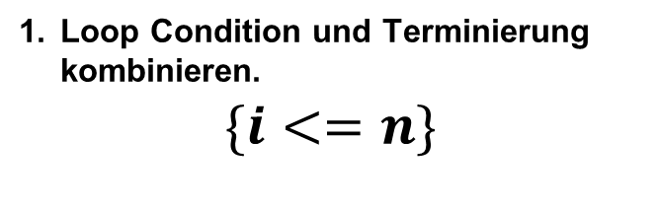


public int compute(int n){
// Precondtion: n >= 0
int k = 5;
int i = 0;
int result = 1;
// Loop-Invariante: ??
while (i < n) {
result = result * k;
i = i + 1;
} //Postcondition result = 5^n
return result;
}
Loop Condition und Terminierung kombinieren.
$$\{i<=n\}$$
2. Postcondition und Loop Body kombinieren.
$\left\{result==5^{n}\right\}→\{result==5^{i}\}$
3. Conditions wegen benutzten Methoden oder mathematischen Formeln.
$\{k==5\}$
{ i <= n && result == 5^i && k == 5 }

Slide 38
Java References
Notes:
Ziel ist es, dass eine Klasse möglichst eigenständig entworfen wird und auf Objektinvarianten (e.g. keine Minutenzahl > 59) aufmerksam gemacht wird

Slide 39
Klassen
Notes:
Ziel ist es, dass eine Klasse möglichst eigenständig entworfen wird und auf Objektinvarianten (e.g. keine Minutenzahl > 59) aufmerksam gemacht wird

Slide 40
Java Access Modifiers
Private (innerhalb der Klasse sichtbar)
Public (überall sichtbar)
Default (in Klassen im gleichen Package sichtbar)
Protected (in Klassen im gleichen Package sichtbar und noch mehr)

Slide 41
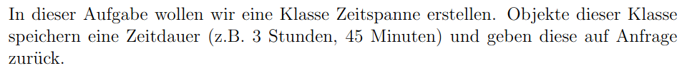
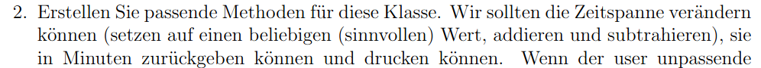
Probleme Lösen: Zeitspanne
Notes:
Aufgabe: Studenten sollen überlegen, was sinnvoll -> welche Anforderungen und Restriktionen hat Klasse (0 <= Minuten < 60, keine negative Zeit
Wichtige Attribute, (mehrere) Konstruktoren
Nicht wichtig wie illegale Situationen behandelt, nur das behandelt; für print ist es sinnvoll toString() zu implementieren
sinnvolle Attribute vergleichen (z.B. Minuten); Unterschied betonen zwischen *eine* Klasse, aber *mehrere* Objekte dieser Klasse, welche man miteinander vergleichen kann

Slide 42
public class Zeitspanne {
public int minutes;
public int hours;
}

Slide 43

public class Zeitspanne {
public int minutes;
public int hours;
}
Ist nicht notwendig…
94 Minuten $⋍$ 1 Stunde und 34 Minuten

Slide 44
public class Zeitspanne {
public int minutes;
}
Attribute sollen private sein!
Access auf Attribute über Getter / Setter Methoden.

Slide 45
public class Zeitspanne {
private int minutes;
// Getter Methoden
public int getTimeInMin() {
return this.minutes;
}
public int getFullHours() {
return this.minutes / 60;
}
}
Ein Benutzer würde sicherlich auch die Anzahl
Stunden wissen wollen.

Slide 46
public class Zeitspanne {
private int minutes;
// Getter Methoden
public int getTimeInMin() {
return this.minutes;
}
public int getFullHours() {
return this.minutes / 60;
}
}

Slide 47
(…)
public int getFullHours() {
return this.minutes / 60;
}
// Setter Methoden
public void setMinutes(int minutes) {
this.minutes = minutes;
}
}
Soll ein Benutzer (indirect) Zugriff
auf das minutes Attribut haben?
Hier: Ja
Dies ist aber oft nicht der Fall!

Slide 48
(…)
// Setter Methoden
public void setMinutes(int minutes) {
this.minutes = minutes;
}
public void setTime(int hours, int minutes) {
this.minutes = hours * 60 + minutes;
}
}
Benutzer sollten nicht Zeiteinheiten
von Stunden und Minuten in Minuten
umwandeln müssen.
Wir geben dem Benutzer eine Methode.

Slide 49
(…)
// Setter Methoden
public void setMinutes(int minutes) {
this.minutes = minutes;
}
public void setTime(int hours, int minutes) {
this.minutes = hours * 60 + minutes;
}
}
Methoden für jede Klasse:
Konstruktoren
toString Methode
Später mehr…

Slide 50
public class Zeitspanne {
private int minutes;
public Zeitspanne() {
this.minutes = 0;
}
public Zeitspanne(int hours, int minutes) {
this.minutes = minutes + hours * 60;
}
(…)
}
Konstruktoren:
Default Konstruktor
Parametrisierter Konstruktor

Slide 51
public class Zeitspanne {
private int minutes;
(…) public Zeitspanne(int hours, int minutes) {
this.minutes = minutes + hours * 60;
}
public Zeitspanne(int minutes) {
this.minutes = minutes;
}
public Zeitspanne(Zeitspanne other) {
this.minutes = other.minutes;
} (…)
}
Konstruktoren:
Default Konstruktor
Parametristierte Konstruktor(en)
Copy Konstruktor
Wieso?
Wir erstellen ein Objekt mit
einem anderen Objekt als
Vorlage.

Slide 52
public class Zeitspanne {
private int minutes;
(…) public Zeitspanne(int hours, int minutes) {
this.minutes = minutes + hours * 60;
}
public Zeitspanne(int minutes) {
this.minutes = minutes;
}
public Zeitspanne(Zeitspanne other) {
this.minutes = other.minutes;
} (…)
}
Sehr repetitiv…

Slide 53
public class Zeitspanne {
private int minutes;
public Zeitspanne(int minutes) {
this.minutes = minutes;
}
public Zeitspanne() {
this(0) ;
}
public Zeitspanne(int hours, int minutes) {
this(minutes + hours * 60);
}
public Zeitspanne(Zeitspanne other) {
this(other.minutes);
} (…)
}
Einen parametrisierten Konstruktor.
Alle anderen Konstruktoren rufen diesen auf.

Slide 54
public class Zeitspanne {
private int minutes;
public Zeitspanne(int minutes) {
this.minutes = minutes;
}
public Zeitspanne() {
this(0) ;
}
public Zeitspanne(int hours, int minutes) {
this(minutes + hours * 60);
}
public Zeitspanne(Zeitspanne other) {
this(other.minutes);
} (…)
}

Slide 55
public class Zeitspanne {
(…)
public void setTime(int hours, int minutes) {
this.minutes = hours * 60 + minutes;
}
public String toString() {
int hours = this.minutes / 60;
int minutes = this.minutes % 60;
return hours + ":" + minutes;
} }
Methoden für jede Klasse:
Konstruktoren
toString Methode

Slide 56
public class Zeitspanne {
(…)
public void setTime(int hours, int minutes) {
this.minutes = hours * 60 + minutes;
}
public String toString() {
int hours = this.minutes / 60;
int minutes = this.minutes % 60;
return hours + ":" + minutes;
} }
Wir werden diese Rechnungen einige
Male machen…
Wir schreiben eine Methode!

Slide 57
public class Zeitspanne {
(…)
public int[] toHourMin() {
int hours = this.minutes / 60;
int minutes = this.minutes % 60;
return new int[] {hours, minutes};
}
public String toString() {
int[] split = toHourMin();
return split[0] + ":" + split[1];
}
}
Wir werden diese Rechnungen einige
Male machen…
Wir schreiben eine Methode!

Slide 58
public class Zeitspanne {
(…)
public Zeitspanne(int hours, int minutes) {
this(minutes + hours * 60);
}
public void setTime(int hours, int minutes) {
this.minutes = hours * 60 + minutes;
} }
Wir machen diese Rechnungen einige Male …
Wir schreiben eine Methode!

Slide 59
public class Zeitspanne {
(…)
public int getMinutes(int hours, int minutes) {
return hours * 60 + minutes;
}
public Zeitspanne(int hours, int minutes) {
this(minutes + hours * 60);
}
public void setTime(int hours, int minutes) {
this.minutes = hours * 60 + minutes;
} }
Wir werden diese Rechnungen einige
Male machen…
Wir schreiben eine Methode!

Slide 60
public class Zeitspanne {
(…)
public int getMinutes(int hours, int minutes) {
return hours * 60 + minutes;
}
public Zeitspanne(int hours, int minutes) {
this(getMinutes(hours, minutes));
}
public void setTime(int hours, int minutes) {
this.minutes = getMinutes(hours, minutes);
} }
Wir werden diese Rechnungen einige
Male machen…
Wir schreiben eine Methode!

Slide 61
public class Zeitspanne {
(…)
public void addTime(int hours, int minutes) {
this.minutes += toMinutes(hours, minutes);
}
public void subTime(int hours, int minutes) {
this.minutes -= toMinutes(hours, minutes);
} }

Slide 62
public class Zeitspanne {
(…)
public void addTime(int hours, int minutes) {
this.minutes += toMinutes(hours, minutes);
}
public void subTime(int hours, int minutes) {
this.minutes -= toMinutes(hours, minutes);
} }
Was wenn die minutes
negativ werden würden?
Jetzt: boolean Rückgabewert, der sagt, ob die Operation erfolgreich war.
Später: Exceptions / Errors

Slide 63
public class Zeitspanne {
(…)
public void addTime(int hours, int minutes) {
this.minutes += toMinutes(hours, minutes);
} public boolean subTime(int hours, int minutes) {
int minutesToSub = toMinutes(hours, minutes);
if(this.minutes >= minutesToSub) {
this.minutes -= minutesToSub;
return true;
}
return false;
}
}
Jetzt: boolean Rückgabewert, der sagt, ob die Operation erfolgreich war.
Später: Exceptions / Errors

Slide 64
public class Zeitspanne {
(…)
public boolean isMoreThan(Zeitspanne other) {
return this.getTimeInMin() > other.getTimeInMin();
}
}

Slide 65
StackOverflow Error

Slide 66
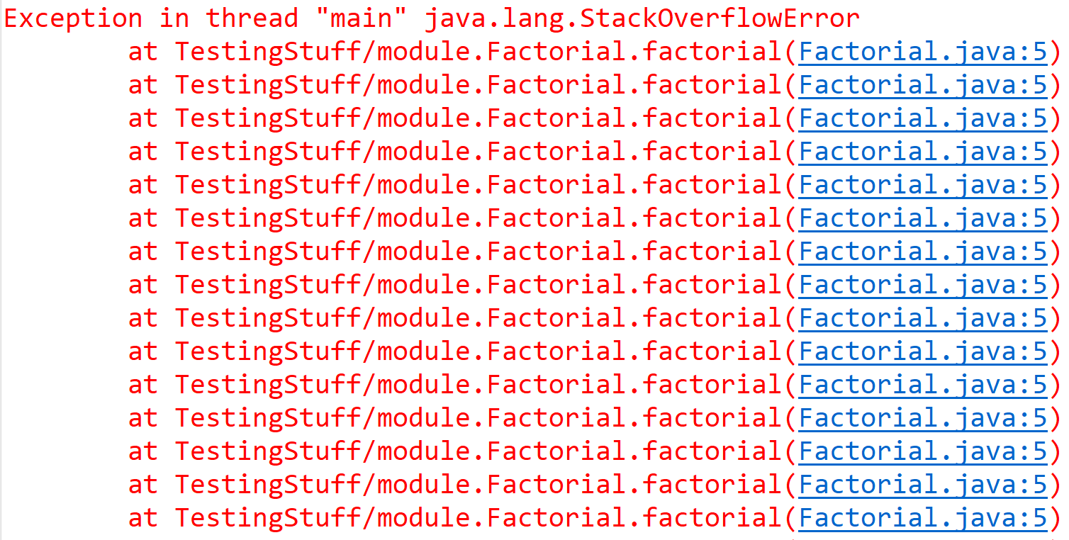


public class Factorial {
public static int factorial(int n) {
return n * factorial(n - 1);
}
}
Szenario: Du sollst die Methode factorial(int n) schreiben, welche $n!$ berechnen soll.
Du kennst die Formel für $n!$ und implementierst die Methode.
Du führst die Methode aus und siehst folgendes:

Slide 67

public class Factorial {
public static int factorial(int n) {
return n * factorial(n - 1);
}
}
Szenario: Du sollst die Methode factorial(int n) schreiben, welche $n!$ berechnen soll.
Du kennst die Formel für $n!$ und implementierst die Methode.
Du führst die Methode aus und siehst folgendes: Exception in thread "main" java.lang.StackOverflowError
Was macht man jetzt?
Base Case vergessen?

Slide 68

public class Factorial {
public static int factorial(int n) {
if(n == 0) {
return 1;
}
return n * factorial(n - 1);
}
}
Szenario: Du sollst die Methode factorial(int n) schreiben, welche $n!$ berechnen soll.
Du kennst die Formel für $n!$ und implementierst die Methode.
Du führst die Methode aus und siehst folgendes: Exception in thread "main" java.lang.StackOverflowError
Was macht man jetzt?
Base Case vergessen? Hier ja!
Oft werden aber zu viele Methoden generiert!
Dann muss man sich überlegen, wie man
gewisse Methodenaufrufe in der Rekursion
verhindern kann.

Slide 69
Vorbesprechung

Slide 70
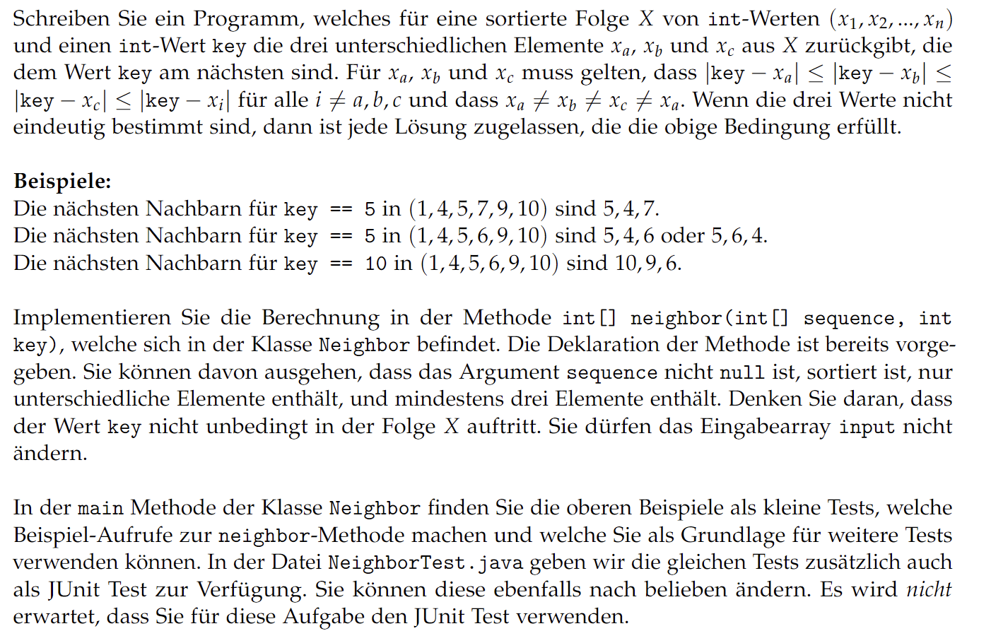
Aufgabe 1: Close Neighbors
In den Testcases hat es einen Fehler! (siehe Webseite für die korrigierten Tests)

Slide 71
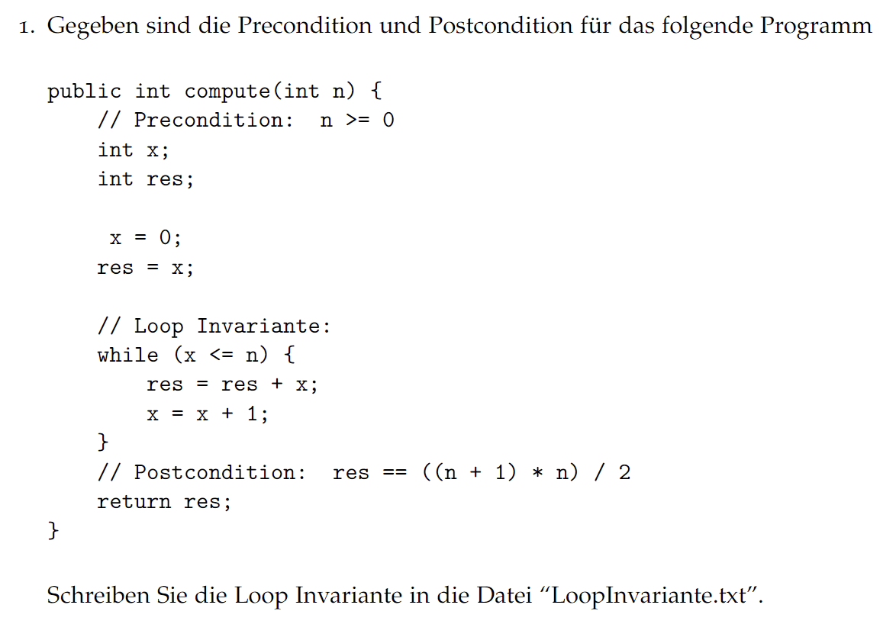
Aufgabe 2: Loop-Invariante

Slide 72
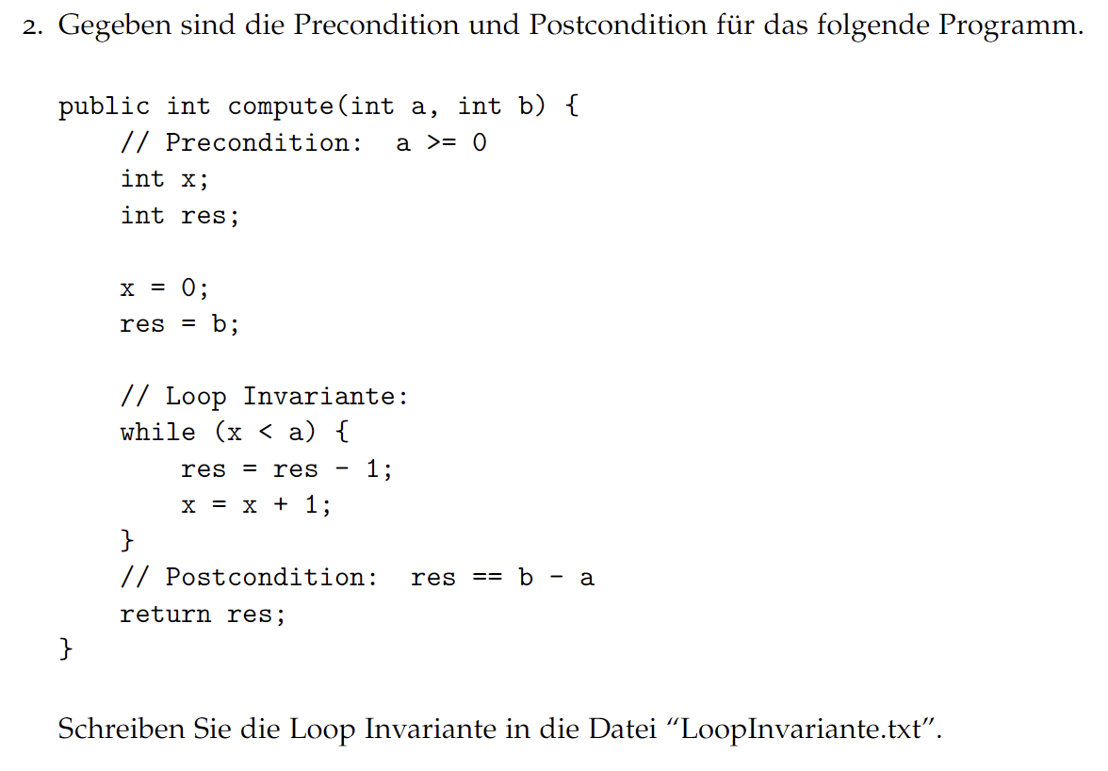
Aufgabe 2: Loop-Invariante

Slide 73
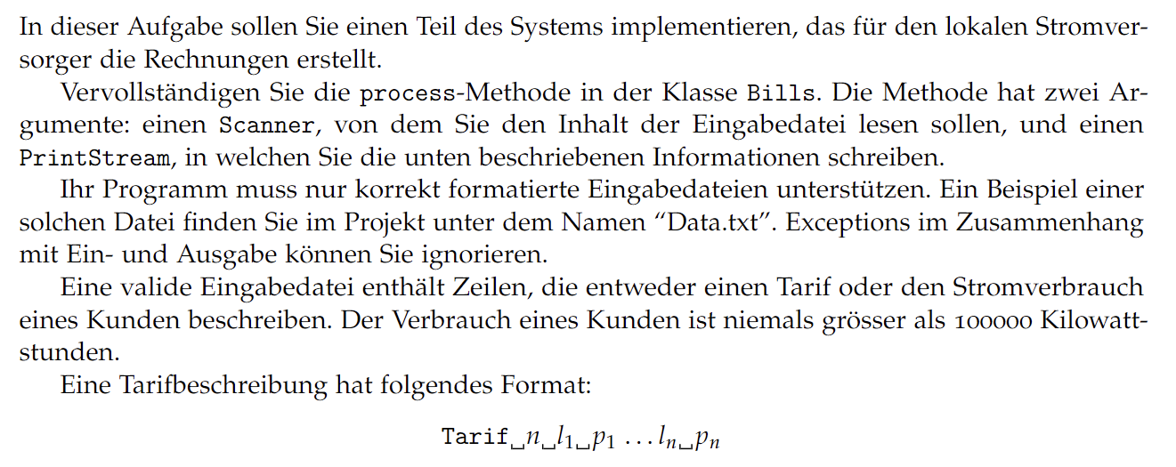
Aufgabe 3: Bills

Slide 74
Aufgabe 3: Bills
Files werden noch genauer besprochen!
Ihr werdet nur mit einem PrintStream-Objekt interagieren müssen mittels der Methode println.
Mit println könnt ihr analog wie bei System.out eine neue Zeile erstellen.
Hier wird die neue Zeile nicht in der Konsole erstellt, sondern in der entsprechenden Datei.

Slide 75
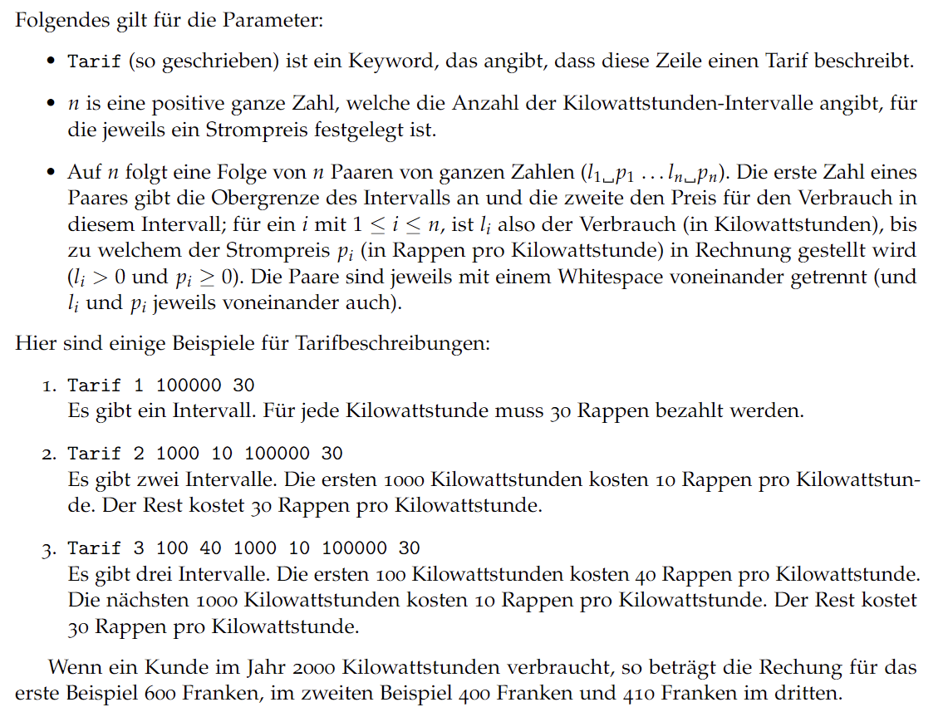
Aufgabe 3: Bills

Slide 76
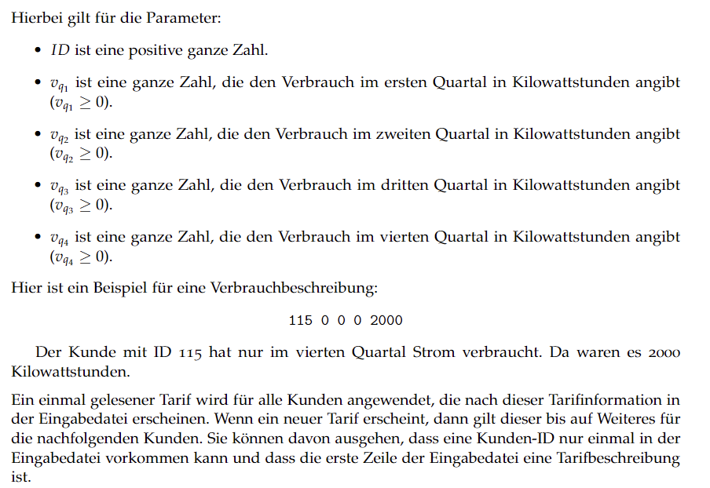
Aufgabe 3: Bills

Slide 77
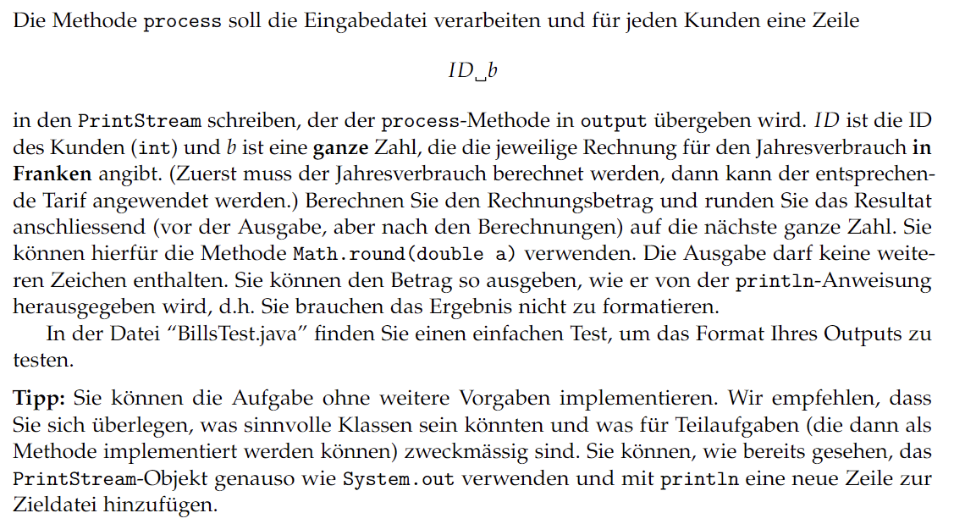
Aufgabe 3: Bills

Slide 78
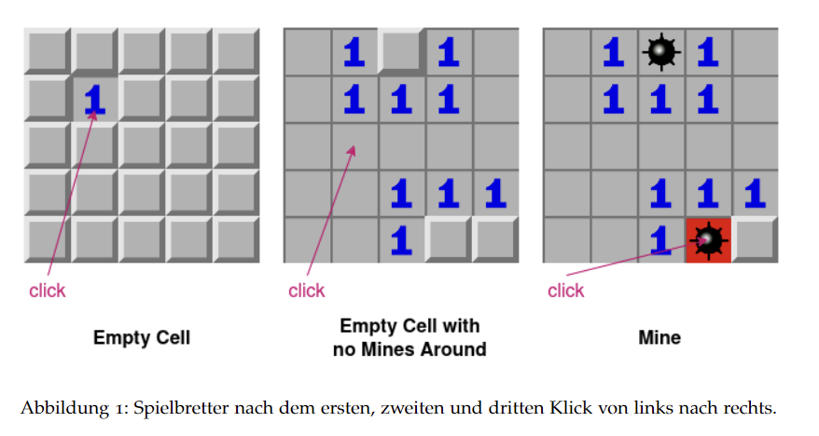
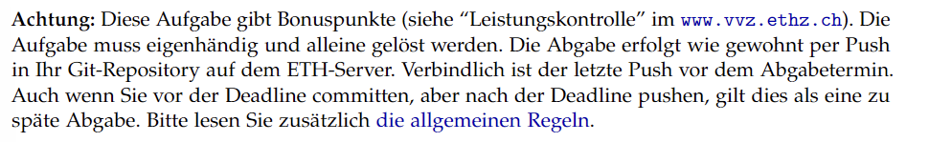
Aufgabe 4: Minesweeper (Bonus)

Slide 79
Nachbesprechung

Slide 80
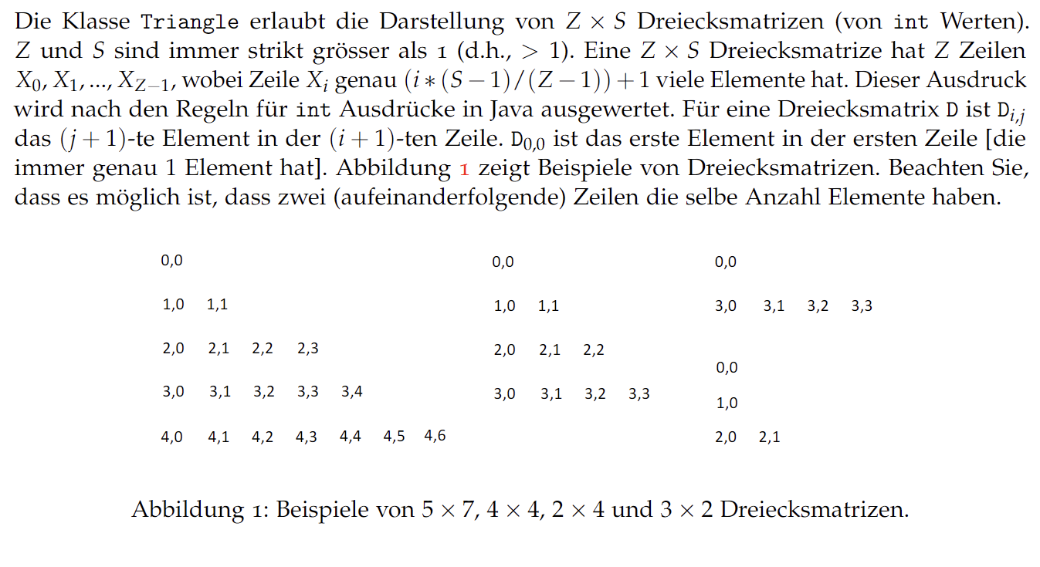
Aufgabe 1: Dreiecksmatrix

Slide 81
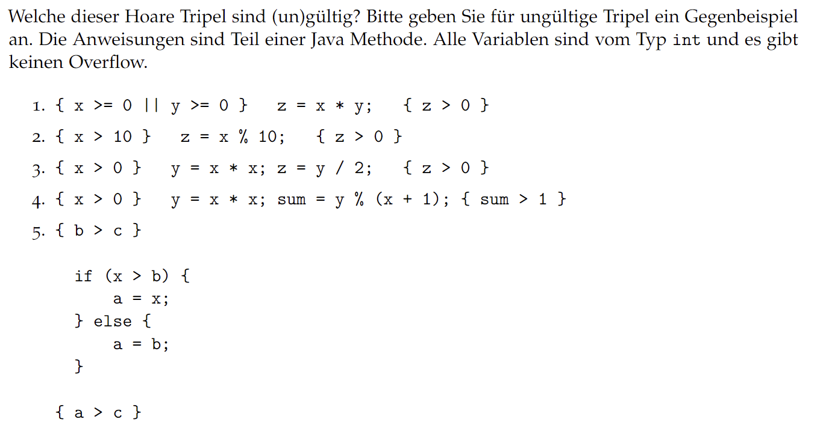
Aufgabe 2: Hoare Tripel

Slide 82
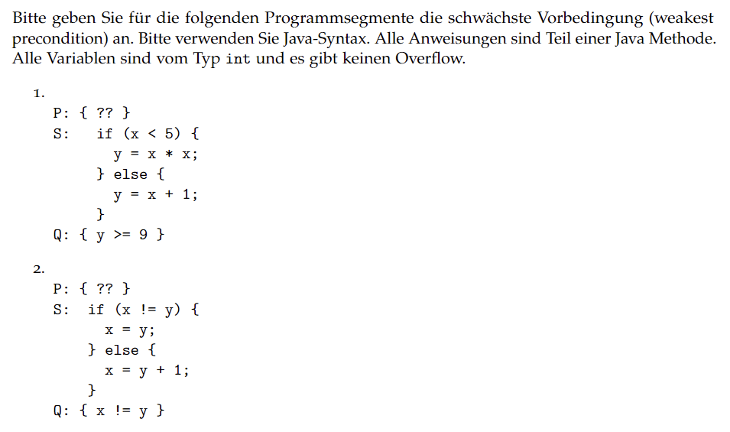
Aufgabe 3: Weakest Precondition

Slide 83
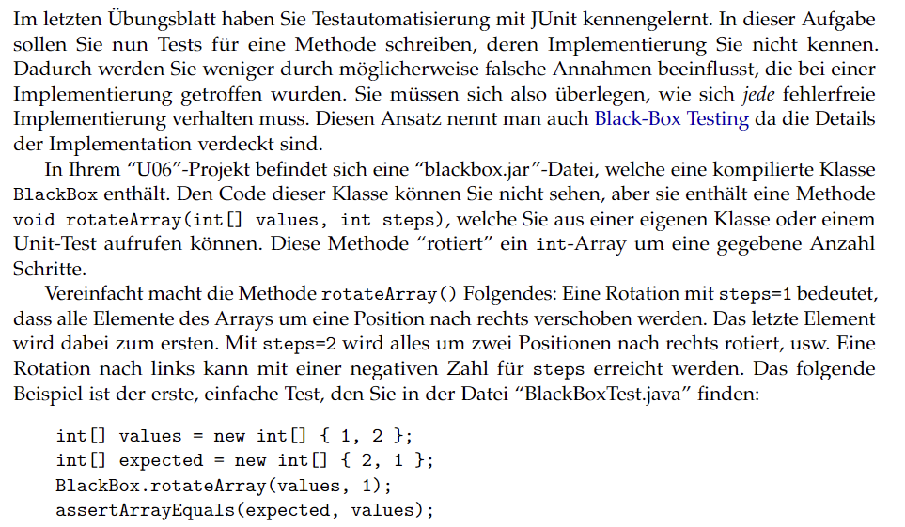
Aufgabe 4: Blackbox Testing

Slide 84
Kahoot
https://create.kahoot.it/details/43e3f131-f834-42e4-8406-faf705f328e8

Slide 85
Beispielaufgabe zu Rekursion
Wir wollen eine Person A bei (x, y) glücklich machen
Falls diese Person A bereits glücklich ist, müssen wir nichts machen.
Falls diese Person A noch nicht glücklich ist, machen wir diese Person
glücklich. Danach gehen wir wie folgt vor:
Falls Person A Leute in ihrem Umfeld hat, die nicht glücklich sind, sorgt die
Person A dafür dass die Leute in ihrem Umfeld auch glücklich sind. Dieser
Schritt wird rekursiv gemacht. Falls Person A aber Leute in ihrem Umfeld hat,
die bereits glücklich sind (eine Person reicht) muss Person A nichts
unternehmen.
Java Pseudocode folgt auf der nächsten Seite.

Slide 86
